Slide 1
Среда програмимрование dataflow языка
Отчёт о проектной работе — проект №1983
Исполнители: Бабенко Д.Г., Яснов Т.А., Серёгин Е.А.
Руководитель: Салибекян С.М.
МИЭМ НИУ ВШЭ • Москва, 2026

Slide 2
Введение и актуальность
Объект разработки: объектно-атрибутный (ОА) язык программирования класса dataflow и инструментальные средства для него (язык разрабатывается в МИЭМ с 2008 г.).
Dataflow-парадигма обеспечивает максимальный параллелизм за счёт самораспараллеливания — избавляет программиста от ручного распараллеливания.
Актуальность: ИИ, моделирование физических процессов, большие данные — все требуют параллельных вычислений в приемлемые сроки.
На прошлых этапах: создана среда программирования на базе VS Code.
Задачи этапа 2026: продолжение развития среды, перенос компилятора на сам ОА-язык.

Slide 3
Dataflow-парадигма вычислений
Альтернатива control-flow: dataflow — это множество автономных устройств, обменивающихся отдельными операндами.
Алгоритм описывается потоковым графом: вершины — операции, дуги — передача данных.
Преимущества:
самораспараллеливание вычислений;
эффективность на распределённых системах;
программная, аппаратная или гибридная реализация.
ФУ A
ФУ B
ФУ C
ФУ D
Потоковый граф: данные текут между ФУ

Slide 4
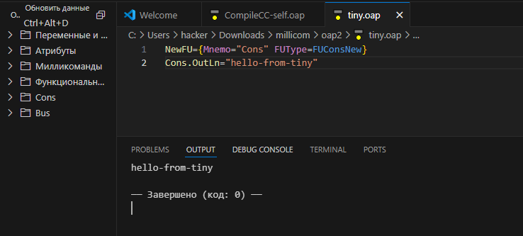
Объектно-атрибутный язык
Не императивный язык, а язык управления потоком данных. Программа — это граф из ФУ-узлов.
ФУ — объект-автомат (аналог объекта/актора) • МК — микрокоманда (аналог метода) • Bus — шина-диспетчер
Язык строится вокруг одной формы предложения:
<ФУ> . <МК> = <Load>
«отправь устройству ФУ микрокоманду МК с нагрузкой Load»
Cons.OutLn = "via Cons" // вывод строки на консоль

Slide 5
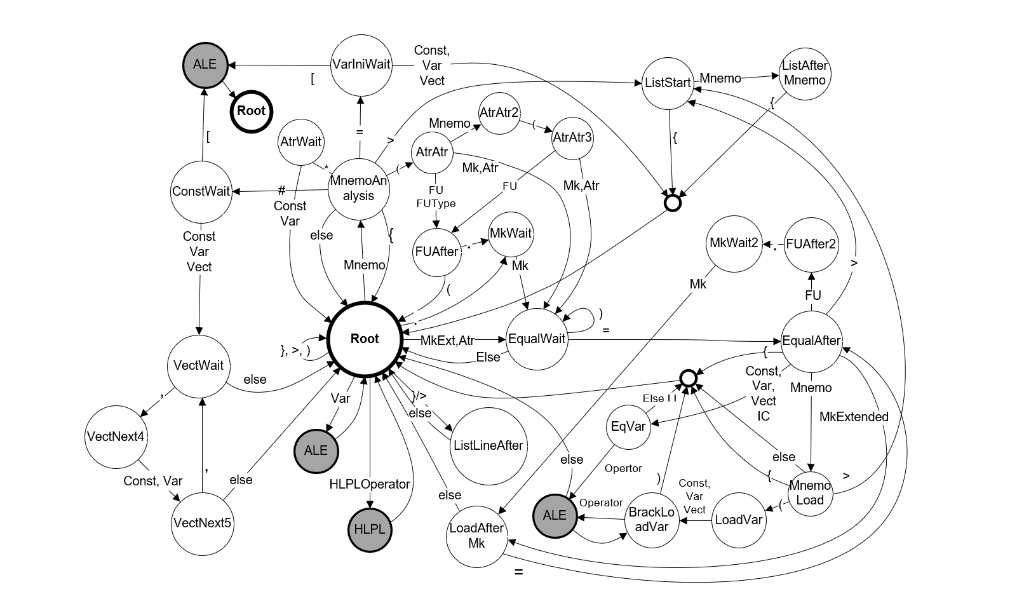
Цель этапа: компилятор на самом ОА-языке
Способность компилятора быть написанным на языке, который он сам компилирует. Зачем это нужно:
Выразительная полнота: если на языке описывается его собственный компилятор — язык достаточно выразителен.
Упрощение развития: грамматика задаётся декларативно (dataflow), а не «зашита» в Delphi/C++-исполнитель.
Проверка модели: самокомпиляция — строгий интеграционный тест системы ФУ, шины и капсул.

Slide 6
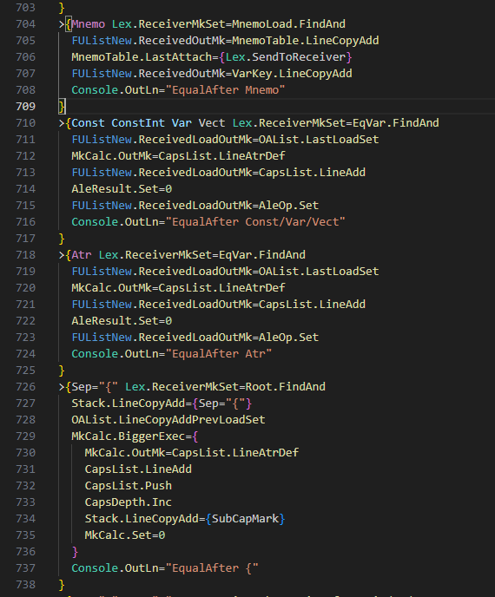
Архитектура: ФУ как состояния автомата
Root
стартовое состояние
MnemoAnalysis
после идентификатора
EqualWait
после знака «=»
FUAfter / ALE
…далее по графу
Ключевая идея: каждое состояние парсера — отдельное ФУ типа List, строки списка — переходы автомата. Таблица переходов и движок исполнения — один механизм (List.FindAnd + исполнение тела).

Slide 7
Цепочка компиляции
1. Лексер (Lex)
режет текст на токены, MnemoTable.FindAnd → атрибут
Выходной образ (.ind)
Объявления (NewFU, …Set=) копятся в CapsList → сериализуются в .ind
Runtime-вызовы при нулевой глубине исполняются «вживую»
Образ содержит только граф ФУ и таблицы
2. Диспетчеризация
токен → состоянию-приёмнику (SendToReceiver)
3. Переход состояния
FindAnd ищет строку-переход, исполняет тело
4. Семантика
MkCalc, OAList, CapsList, Stack строят граф

Slide 8
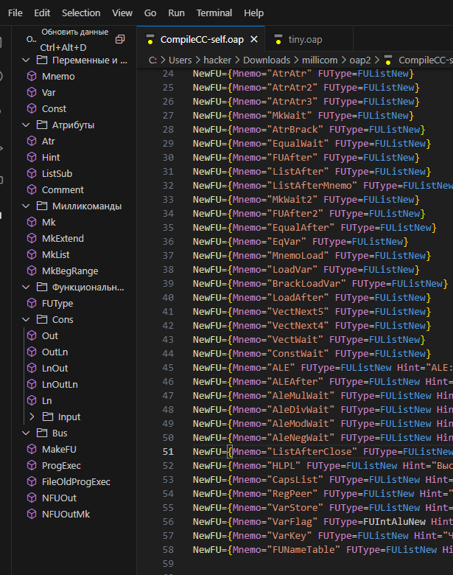
Развитие среды программирования
Среда на базе VS Code: редактор ОА-языка с подсветкой синтаксиса и удобной навигацией.
Интеграция среды с компилятором ОА-языка — запуск компиляции прямо из редактора.
Поддержка просмотра выходного индексного файла (.ind).
Развитие инструментария упрощает дальнейшую работу с ОА-языком.

Slide 9
Заключение
Главный результат: реализован компилятор ОА-языка, написанный на самом ОА-языке.
Состояния анализатора, таблицы переходов и движок их исполнения выражены единообразно — ФУ типа List и микрокомандами поиска/исполнения.
Описание компилятора одновременно является и данными (таблицами), и программой.
Корректность подтверждена воспроизводимостью образа и набором тестов.
Параллельно продолжено развитие среды программирования на базе VS Code и её интеграция с компилятором.
Перспектива: основа для развития инструментария ОА-программирования параллельных и распределённых вычислений.

Slide 10
Спасибо за внимание!
Проект №1983 — Среда и компилятор объектно-атрибутного (dataflow) языка

